Slide 1

Állat örökbefogadás
Készítette: Fenyvesi Péter, Bakri ferenc Roland, Fehér Attila

Slide 2

Specifikáció
A Kisállat Örökbefogadó weboldal célja, hogy egyszerű, informatív és esztétikus platformot, emellett biztosítson adatbázist az állatok örökbefogadásához, különösen az állatbarátok, családok és a menhelyek számára.
Célcsoport: állatbarátok, potenciális örökbefogadók, családok, menhelyek, állatvédő szervezetek.

Slide 3
Funkcionális Követelmények
Az oldal lehetőséget biztosít a felhasználóknak arra, hogy regisztráljanak és bejelentkezzenek, így hozzáférhetnek az állatok részletes információihoz és üzenhetnek a feltöltőknek.
A felhasználók számára elérhető egy „Állat feltöltés” funkció, amely lehetővé teszi új állatok adatainak rögzítését az adatbázisba, beleértve a nevüket, korukat, fajtájukat és egyéb fontos információikat.
Ezeknek az állatoknak elérhető egy részletező oldal ahol többek között a leírást is elolvashatják a bejelentkezett felhasználók
Lehetőség van a feltöltött állatok törlésére, ha sikeresen örökbefogadták őket.

Slide 4
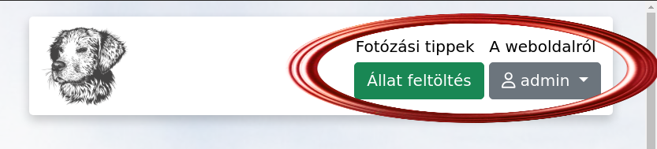

WEBOLDAL funkciója
Az oldal tetején egy rögzített fejléc található, baloldalon egy nyitóoldalra irányító képpel.
Jobbra két aloldal linkje (Fotózási tippek, A weboldalról) található. A bejelentkezés és regisztráció gombok az űrlapokra irányítanak.
A regisztrációhoz érvényes e-mail cím és minimum 8 karakter hosszú jelszó szükséges. Bejelentkezéshez regisztrált e-mail cím és jelszó szükséges.

Slide 5
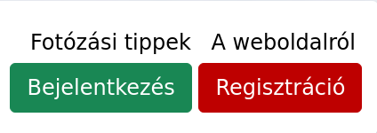
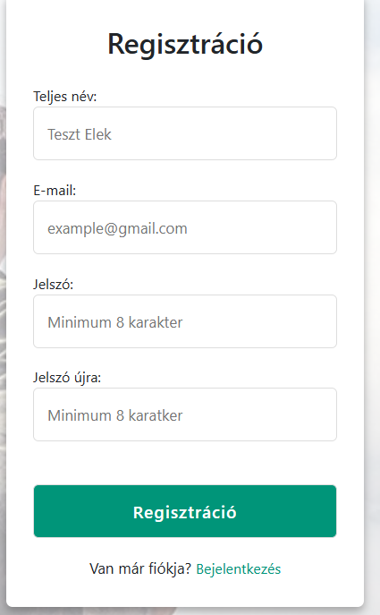
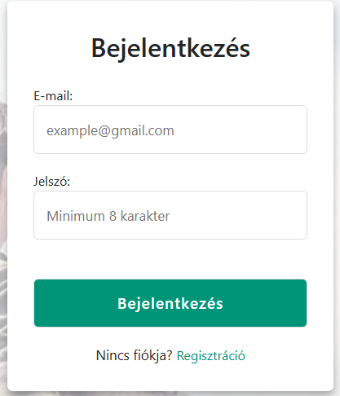
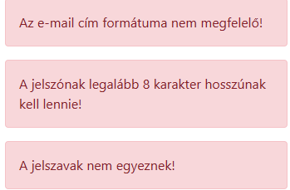
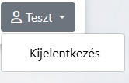
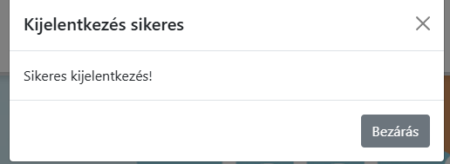
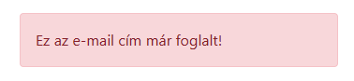
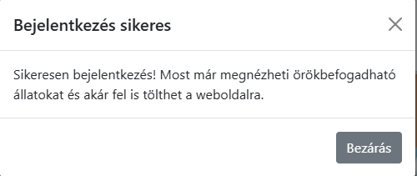
Bejelentkezés és regisztráció
Itt látható a bejelentkezés, regisztrációs és kijelentkezés lehetőség.
A felhasználó bejelentkezés nélkül, nem láthatja az állatok részleteit illetve nem tölthet fel új állatot, amint regisztrált, minden funkció elérhetővé válik.
Az oldal figyeli, hogy ugyanazzal az email-el ne lehessen regisztrálni, illetve minden mező a feltételeknek megfelelően legyen kitöltve.

Slide 6
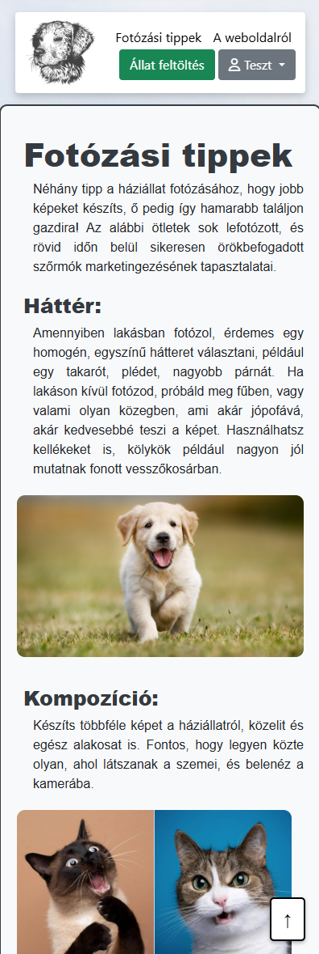
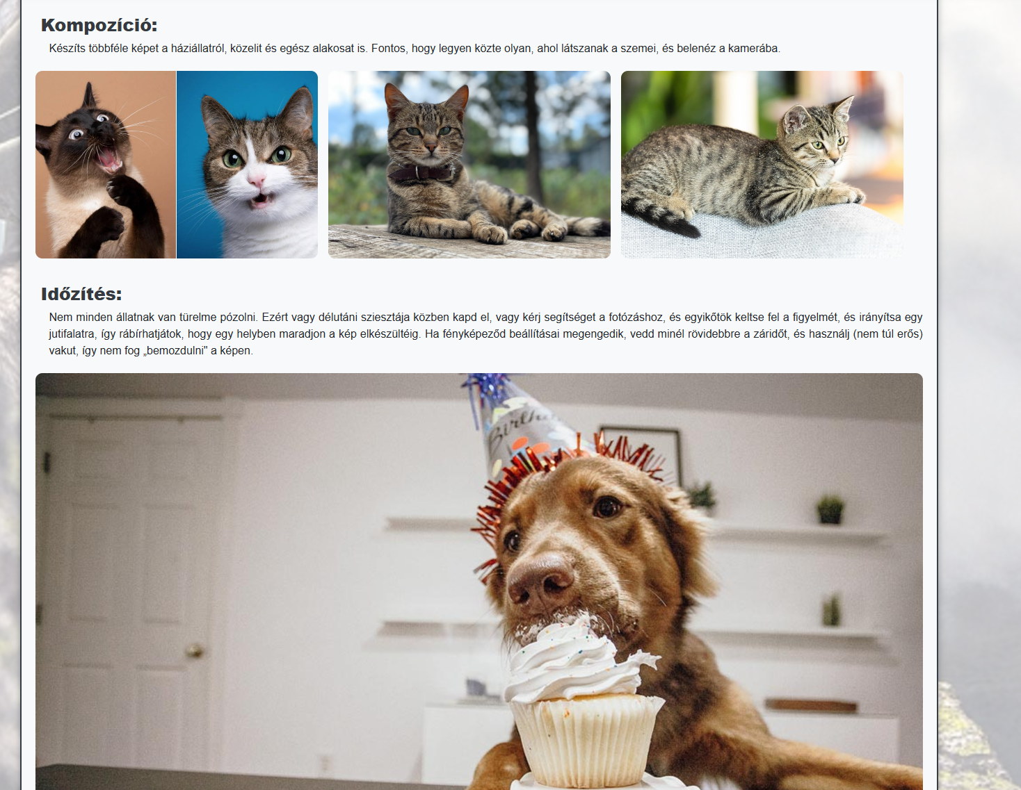
Design és Felhasználói Élmény
Weboldalunk designja érzelmekre ható és vonzó, könnyed színek használatával és állatfotók kiemelésével hogy a felhasználói élmény élvezetes és informatív legyen.
A reszponzív kialakításnak köszönhetően a weboldal bármilyen eszközön kényelmesen használható, és a navigáció intuitív, egyszerű és könnyen tanulható.

Slide 7
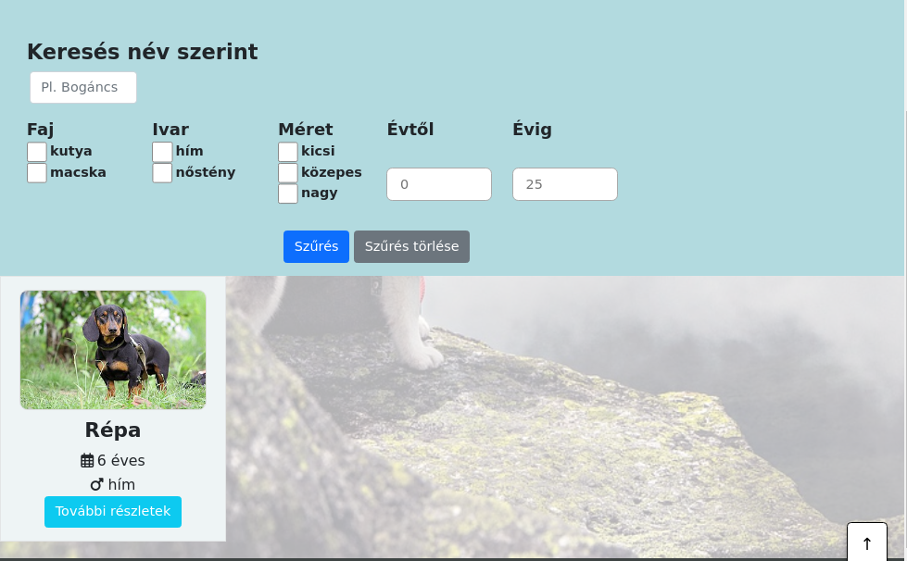
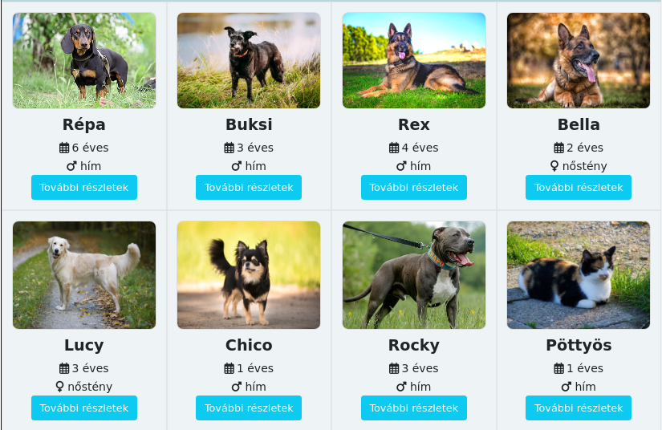
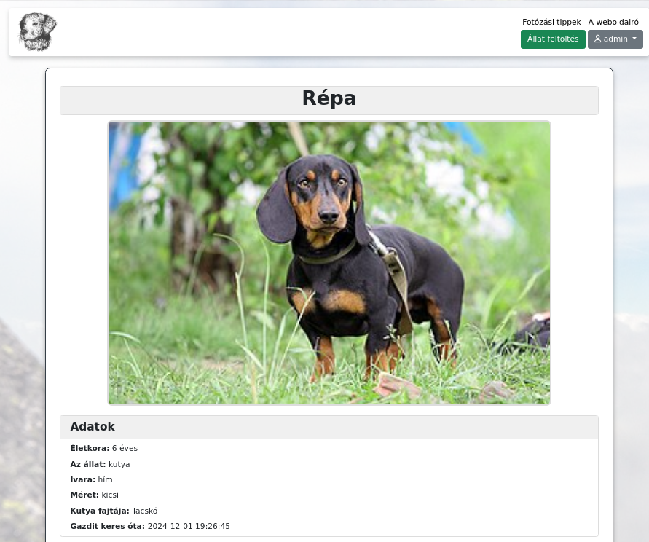
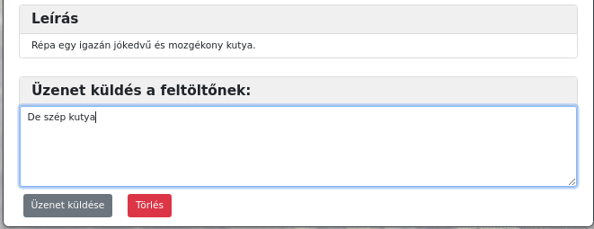
KISÁLLAT KERESÉSE
A nyitóoldalon a felhasználó böngészhet az örökbefogadható állatok közt.
Egy szűrő is található a könnyebb böngészés érdekében. Meglehet tekinteni az állat korát, ivarát és egy képét.
Ha a felhasználó bevan jelentkezve akkor bővebb információkat tekinthet meg az adott állatról. Itt üzenetet is tud küldeni a feltöltőnek.

Slide 8
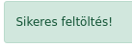
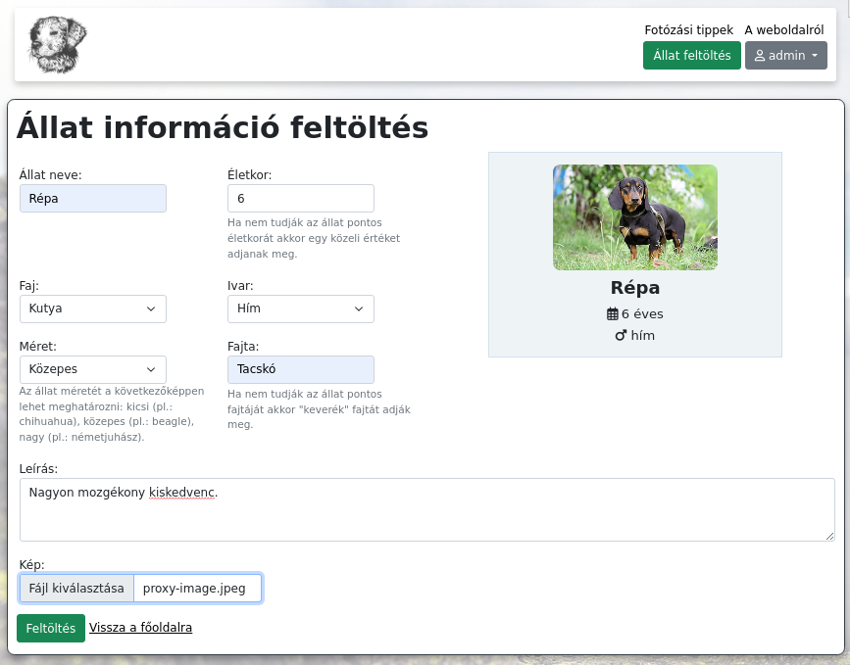
KISÁLLAT HOZZÁADÁSA

Slide 9
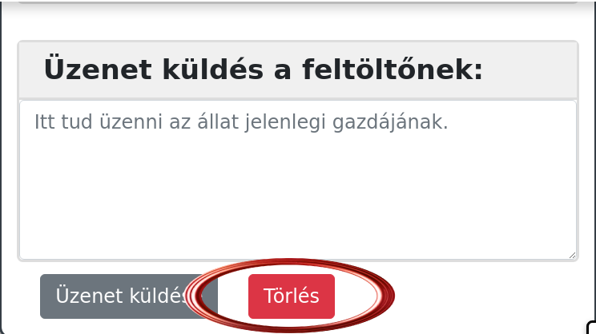
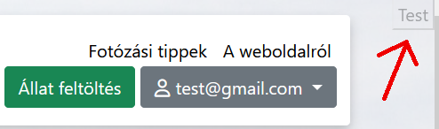
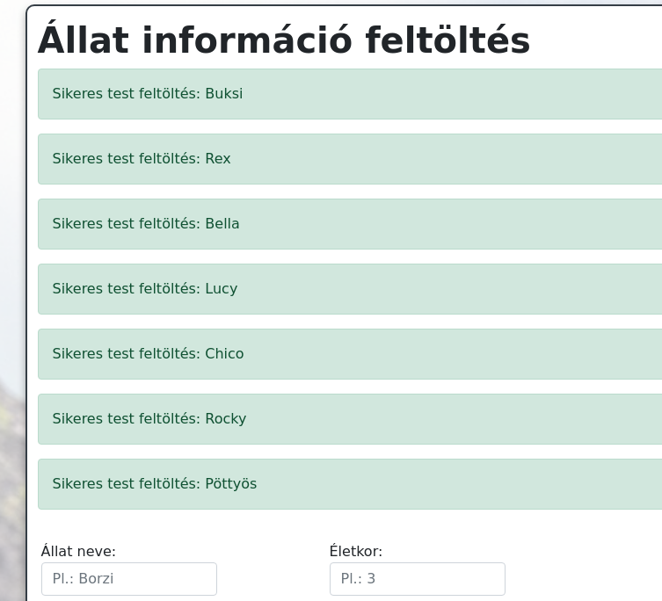
ADMINISZTRÁCIÓS FELÜLET
Kettő további funkció van kizárólag az adminisztráció jogosultsággal rendelkező beépített felhasználónak
Az adatbázisból lehetőségünk van törölni az állatokat
Egy gombnyomásos „rejtett” Test gombra rákattintva a rendszer létrehoz az adatbázisba példa állatokat

Slide 10
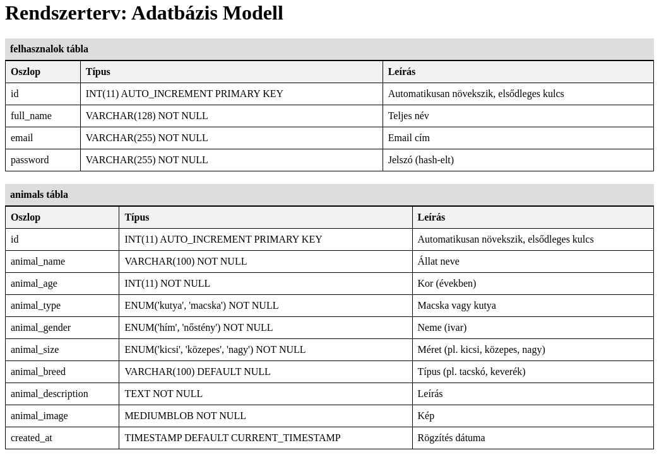
ADATBÁZIS DIAGRAM

Slide 11
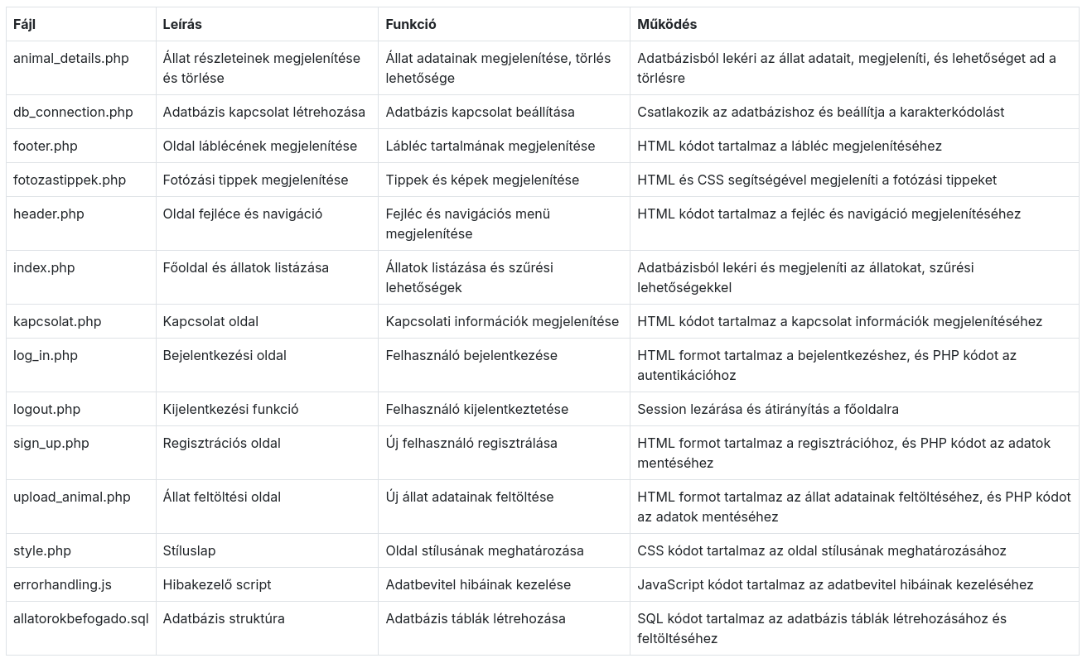
Rendszerfelépítés, komponenslista, összefoglaló

Slide 12
További információ
Projektmunka a standard PHP-t használja (külső keretrendszert nem használ)
Felhasznált külső JS keretrendszerek/komponensek: Bootstrap, Popper, Fontawesome

Slide 13
KÉRDÉSEK

Slide 14
Köszönjük a figyelmet

